Slide 1

Temat :WLAN czy LAN
w domu? czyli
plusy i minusy

Slide 2

Z kablem czy bez kabla?

Slide 3
Pytanie to coraz częściej nasuwa się przeciętnemu człowiekowi chcącemu stworzyć nową sieć w domu.
Wszystko to zależy od tego co oczekuje użytkownik inwestując w sieć, dlatego postaramy się przedstawić najważniejsze kryteria która z sieci jest lepsza .

Slide 4

Pierwszym kryterium jest
łatwość instalacji .

Slide 5
LAN- do tworzenia sieci LAN potrzebne są: przewody, narzędzia oraz wysiłek fizyczny by móc stworzyć infrastrukturę całej sieci
WLAN- do stworzenia sieci bezprzewodowej potrzebne są tylko: komputer karta bezprzewodowa oraz router

Slide 6
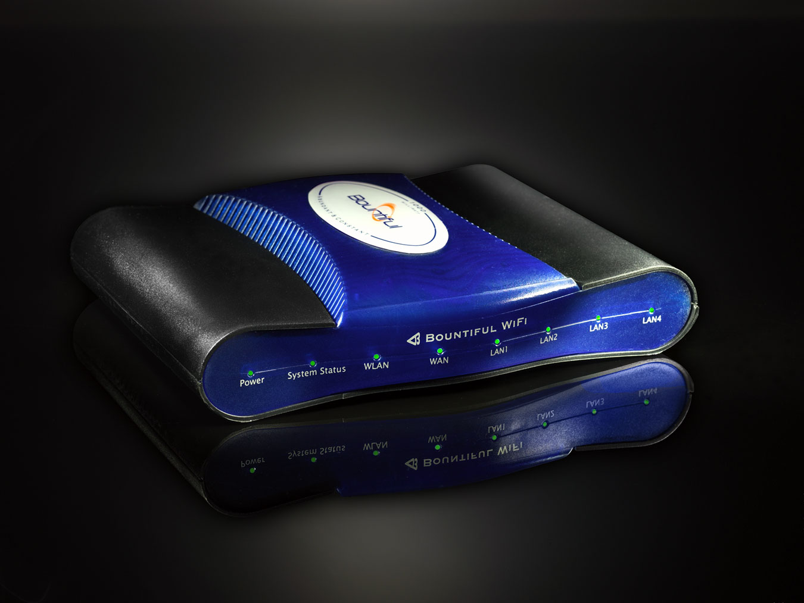
Drugim kryterium są
koszta potrzebne
do instalacji danej sieci.

Slide 7
Sieć LAN będzie na pewno dużo droższa gdyż często potrzebna jest fachowa pomoc do ułożenia fachowej instalacji sieci
WLAN można modelować samemu w dość łatwy sposób i bardziej przyjemnu niż poprzedni
Cena obu instalacji zależy od tego ile komputerów wchodzi w ich skład

Slide 8

Trzecie kryterium to
szybkość transmisji
danych.

Slide 9
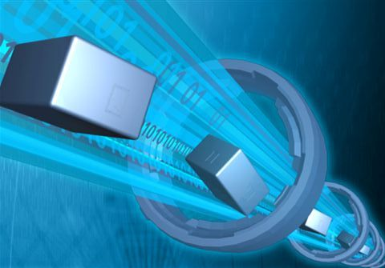
LAN- w tej sieci szybkość transmisji jest stała i w większości wynosi około 100 Mb/s, najnowsze urządzenia wykorzystywane do budowy sieci LAN oferują szybkości transmisji do 1Gb/s, a obniżenie transmisji danych w przewodzie jest na tyle znikome ze z pewnością można je pominąć
WLAN- dane mogą być przesyłane z różną prędkością wszystko zależy od tego w jakich standardach pracują karty sieciowe, można transmitować pliki z szybkościami od 5.5 do 60 Mb/s, bardzo duże znaczenie mają ściany, odległość oraz wiele innych czynników które wpływają na szybkość transmisji .

Slide 10

Czwarte kryterium to
bezpieczeństwo.

Slide 11
W przypadku sieci przewodowych bezpieczeństwo jest znacznie wyższe niż w przypadku sieci bezprzewodowych.
Dużo trudniej jest przechwycić dane transmitowane przez kabel.
Minusem sieci bezprzewodowych jest łatwość podsłuchu oraz przejęcia poufnych informacji.

Slide 12
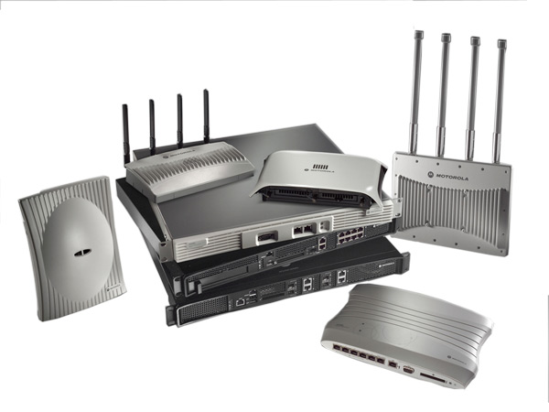
Piąte kryterium to
elastyczność.

Slide 13
Sieć LAN niestety uniemożliwia wygodne poruszanie się podczas transmisji.
Z kolei WLAN daje nam możliwość swobodnego poruszania się, trzeba jednak pamiętać o zasięgu działania sieci ponieważ jeżeli oddalimy się zbyt daleko łącze zostanie zerwane.

Slide 14
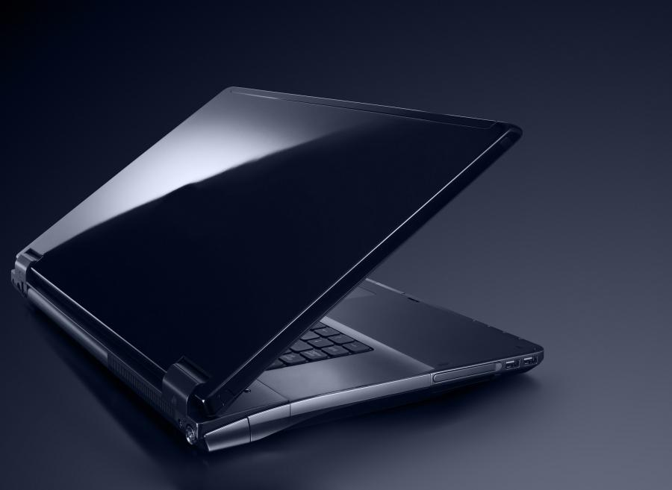
Należy pamiętać że..
…poruszanie się z komputerem jest możliwe jedynie wtedy gdy wykorzystujemy notebooka ponieważ nie było by wygodnym bieganie z typowym dla wielu użytkowników komputerem stacjonarnym

Slide 15
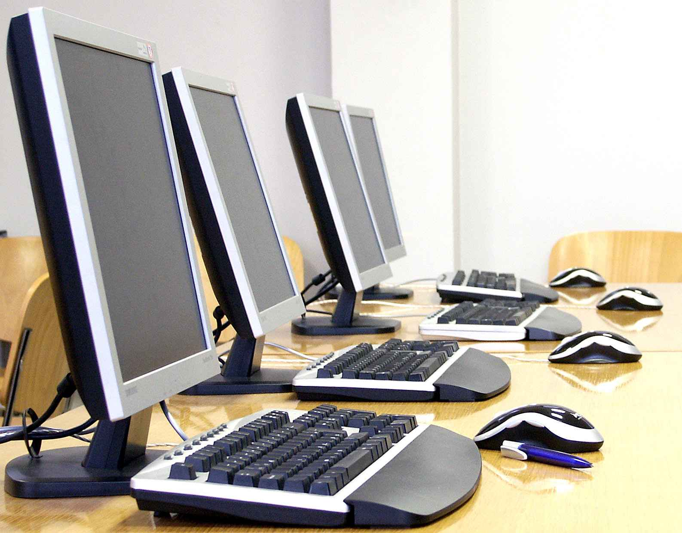
Szóste kryterium to
możliwość rozbudowy.

Slide 16
Z biegiem czasu może zajść możliwość dołączenia dodatkowych komputerów .
W przypadku sieci LAN będzie to bardzo trudne gdyż będzie wymagało być może kosztownej modernizacji oraz wysiłku fizycznego.
W przypadku sieci WLAN będzie to się składać jedynie na konfiguracji i aktywacji kolejnych kart sieciowych, więc nie będzie potrzebnym montaż kolejnych przewodów.

Slide 17
Podsumowanie

Slide 18
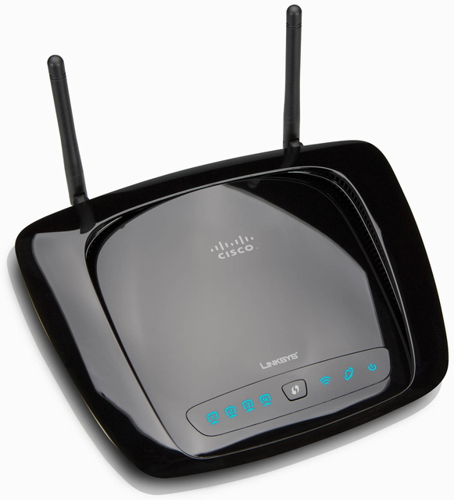
Rodzaj tworzonych sieci zależy od naszych własnych kryteriów i potrzeb, tak więc należy zdecydować które aspekty są najważniejsze.
Z naszego punktu widzenia (jeżeli istnieje możliwość dołączenia się do sieci przewodowej) najrozsądniej było by wybrać sieć przewodową [LAN] m z routerem posiadającym antenę WiFi (trochę wysiłku nam nie zaszkodzi), tak aby móc bezproblemowo działać zarówno w sieci bezprzewodowej jak i tworzyć naszą lokalną sieć bez potrzeby używania zbędnego okablowania oraz w razie potrzeby szybszego transferu i obawy przed podsłuchaniem móc podłączyć się za pomocą kabla do routera.

Slide 19

Wykonali:
Mateusz Walęcki
Patryk Sochanek
Szymon Wójcik
Michał Niejadlik
Roman Kubis
Klasa II Ti 2008-2012 r
Zespół Szkół Ponadgimnazjalnych nr 1 im. I Armii WP w Praszce.

